Slide 1
Муниципальное дошкольное учреждение «Детский сад общеобразовательного вида № 101 «Машенька» (МДОУ № 101 «Машенька»)
Долгосрочный проект
/посвященный 70-летию Победы
в Великой Отечественной войне 1941-1945 годов/
«Годы опаленные войной»
Срок реализации: 01. 10. 2014 -15.05.2015
Проект подготовила:
Плясунова М.Н.
г. Вологда

Slide 2
ЦЕЛЬ: Формирование представлений о Великой Отечественной войне (воспитание патриотических чувств у детей дошкольного возраста) на основе уже имеющихся представлений об этой войне и о ее героях

Slide 3
ЗАДАЧИ:
расширять знания детей о родном городе, пробуждать интерес к прошлому нашего города, страны;
формировать представление детей об истории ВОВ, патриотических качеств личности, основ гражданственности, используя различные виды деятельности;
знакомить воспитанников с ходом военных действий во время Великой Отечественной войны, со странами – участницами боевых действий, с городами героями;
показать мужество и героизм людей в ходе Великой Отечественной войны;
формировать понятия о важности увековечивания памяти героев;
создать список героев ВОВ (книга памяти, родственников воспитанников ДОО);
развивать восприятие произведений литературы, живописи, музыки;
совершенствовать умение выражать свои чувства, обогащать словарный запас;
взаимодействовать с родителями воспитанников в работе по к участию в работе формировании представлений воспитанников о Великой Отечественной войне;
организовать систему взаимодействия с социальными партнерами по данному направлению работы

Slide 4
Актуальность проблемы
9 мая 2015 года в России отмечается знаменательная дата-70-летие Победы в Великой Отечественной войне .
Настоящий проект направлен на воспитание у дошкольников нравственно-патриотических чувств.
Патриотическая направленность проекта обеспечивает воспитание в детях любви к Родине, гордости за ее достижения, уверенности в том, что Россия - великая многонациональная страна с героическим прошлым и счастливым будущим.
Нравственная направленность проекта обеспечивает воспитание уважения к традиционным ценностям: любовь и уважение к старшим, заботливое отношение к малышам, пожилым людям; воспитание у детей стремления в своих поступках следовать положительному примеру.

Slide 5
Ожидаемые результаты:
Повышение социальной компетентности дошкольников в знании истории своей страны, осознанное проявление уважения к заслугам и подвигам участников Великой Отечественной войны через взаимодействие с социальными партерами (библиотеками, образовательными учреждениями, туристическими агентствами, родительской общественностью).
Повышение профессиональной компетентности педагогов ДОУ в вопросах патриотического воспитания дошкольников.
Вовлечение родителей в педагогический процесс ДОУ через оформление выставок совместного творчества; фото- выставки «У войны не женское лицо»; создания экспозиций мини-музеев групп; книг памяти об участниках ВОВ ;
Участие в городских акциях, выставках и др.
Итоговое коллективное творческое дело «День Победы».

Slide 6
Примерное планирование работы по проекту
Мероприятие | Дата проведения | Охват воспитанников | Ответственные
Что читать дошкольникам о ВОВ | Октябрь |  | Кулакова О.В.
Работа с родителями по формированию патриотизма у детей | Декабрь |  | Ляпина Т.К
Презентация тематической выставки печатных изданий, новинок литературных и методических пособий «Годы опаленные войной» | Декабрь |  | Криулина В.В Иванова Н.А

Slide 7
Дидактические игры в нравственно патриотическом воспитании. | Декабрь |  | Кувалдина В.Ю Ершова Е.А. Лиханова О.В.
ВОВ глазами художников | Январь |  | Лиханова О.В. Ершова Е.А.
Деловая ига «По страницам великой победы» | Февраль |  | Епифанова И.А. Соснина Ю.Б.
Экскурсия в детскую областную библиотеку · « Верные друзья солдат Победы | Февраль 2015г. | старшая группа | Воспитатели Старший воспитатель, Работники библиотеки.

Slide 8
Создание в группах мини – музеев о ВОВ - "Никто не забыт и нечто не забыто", | Февраль 2015г.- Май 2015г. | все возрастные группы | воспитатели
Конкурс чтецов «Хотят ли русские войны?» | Февраль 2015г. Май 2015г. | подготовительные группы | Воспитатели Подготовитель ных групп
Общая тематическая выставка в ДОУ(книжки, поделки своими руками…). «Помнить, чтоб жизнь продолжалась» | Февраль Май 2015г. | Все возрастные группы | Воспитатели

Slide 9
Проведение с детьми дошкольного возраста тематических занятий, бесед о Великой Отечественной войне 1941-1945 годов» - что такое героизм -дети в годы войны -мы помним героев | февраль- май 2015г | Все возрастные группы | воспитатели
Акция «подарок солдату» | Февраль 2015г. |  | воспитатели
Обзорная экскурсия по г. Вологда с выходом у Вечного огня, Стела«Кировский сквер». | Февраль 2015г | подготовительные группы | воспитатели
Оформление тематических альбомов - Города-герои - Оружие и техника ВОВ -Награды ВОВ | Февраль май 2015г. | Средняя группа старшая группа подготовительная группа | воспитатели

Slide 10
Семейная фотовыставка «У войны не женское лицо» | Март | Все возрастные группы | Воспитатели
Викторина «Боевая слава нашего города» | Март | Подготовите льные группы | Плясунова М.Н. Малышева Н.Ю.
Списки героев -родственников «Они сражались за родину» | Март – апрель 2015г | все возрастные группы | воспитатели
Проведение совместной акции с родителями «Ветеран живет рядом» (подбор материала и составление творческого рассказа родителями совместно с воспитанниками о родственниках, соседях, знакомых воевавших в годы ВОВ, дети войны, труженики тыла) | Март 2015г. | средние, старшие и подготовительные группы | воспитатели

Slide 11
Презентация на тему: -«Великая Отечественная война», - «Города-герои» | апрель 2015г. | средние, старшие и подготовительные группы | воспитатели
Организация торжественных встреч с ветеранами и тружениками тыла «Не забудем их подвиг великий! » с приглашением ветеранов фронта и тыла | Апрель 2015г. | старшие и подготовительные группы | Воспитатели Старший воспитатель
Выставка детского рисунка · «Салют над городом в честь праздника Победы», · « По страницам Великой Победы» | Апрель Май 2015г. | Iмладшие, IIмладшие и средние группы старшие и подг. группы | воспитатели

Slide 12
Итоги работы по проекту. Ноябрь.
Консультация Кулаковой О.В. для педагогов на тему: «Что читать дошкольникам о ВОВ».
Педагогом предложен обширный список литературы для совместного чтения с детьми.

Slide 13
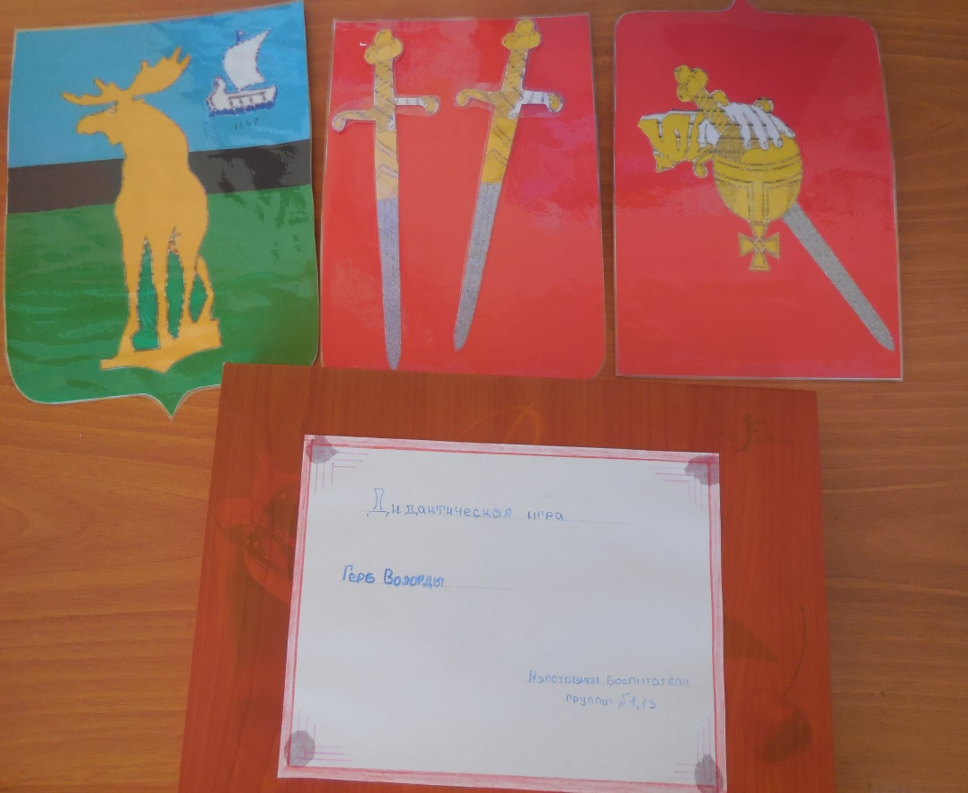
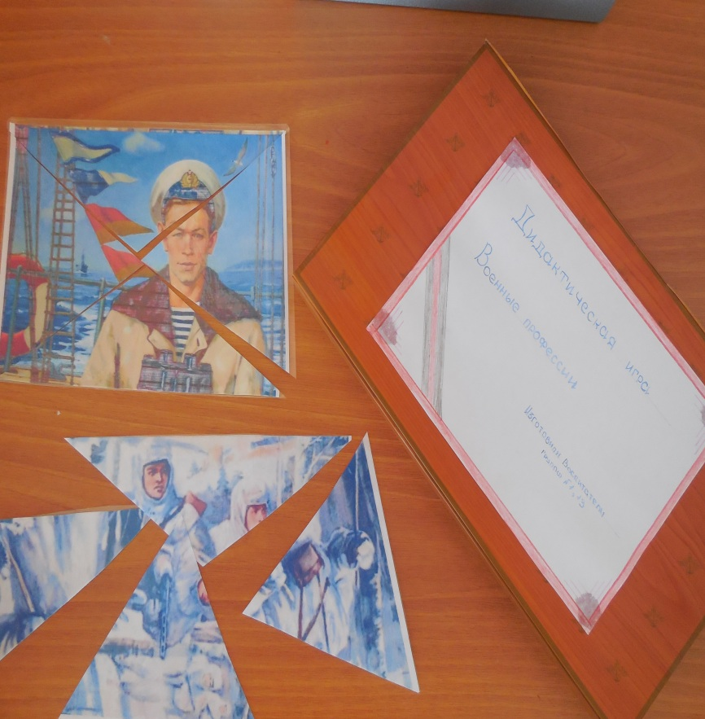
Декабрь.
Семинар-практикум «Воспитание патриотизма у детей дошкольного возраста». Д/и своими руками.

Slide 14
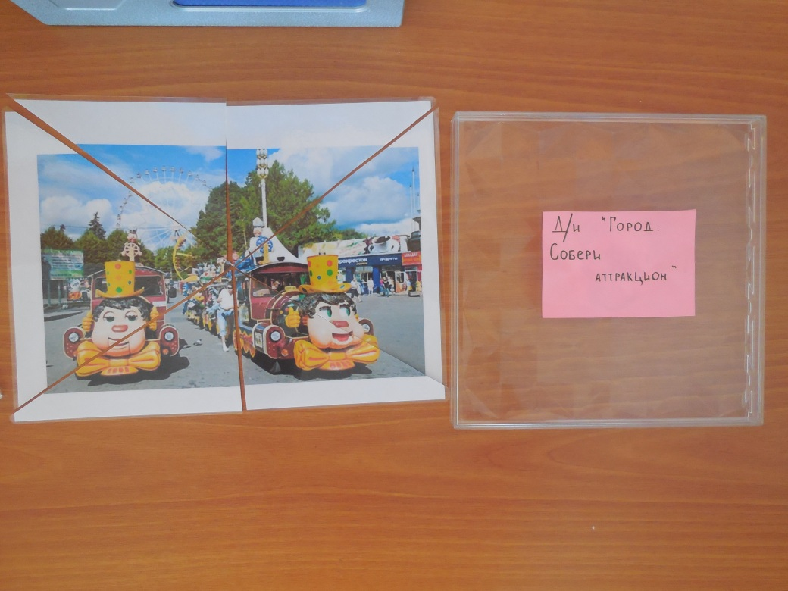
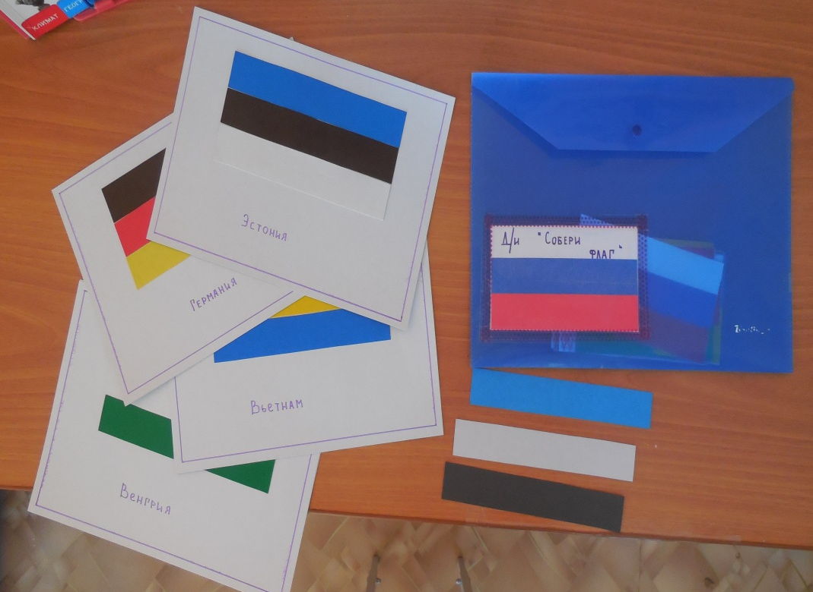
Д/и «Собери аттракцион»
Д/и «Собери флаг»

Slide 15
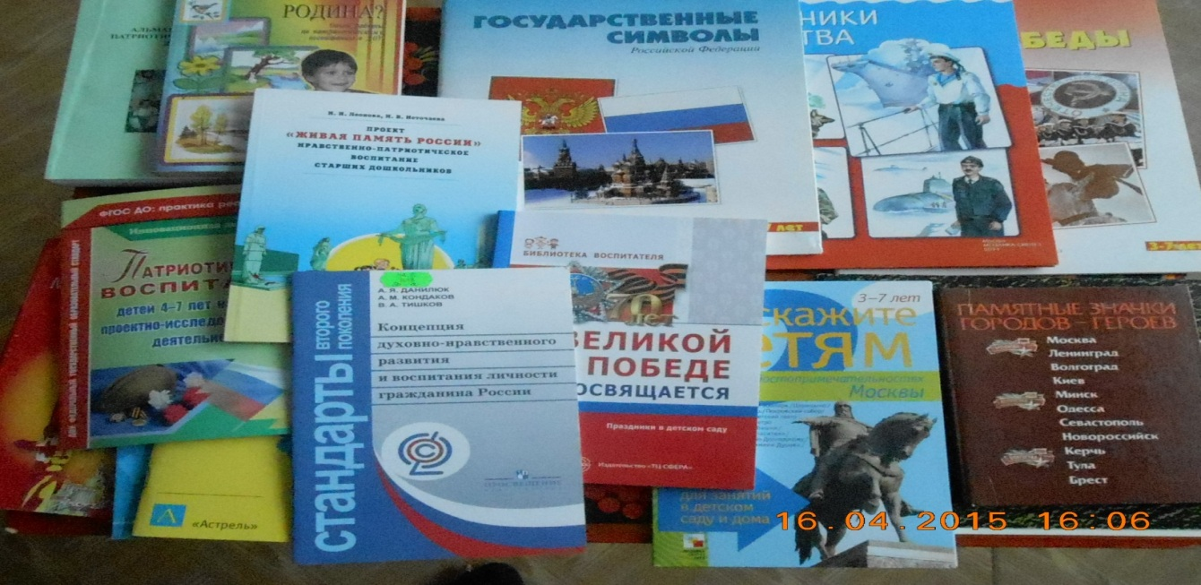
Повышение компетенции педагогов ДОУ в вопросах патриотического воспитания дошкольников (консультация для педагогов от старшего воспитателя И.Б.Стецюк)

Slide 16
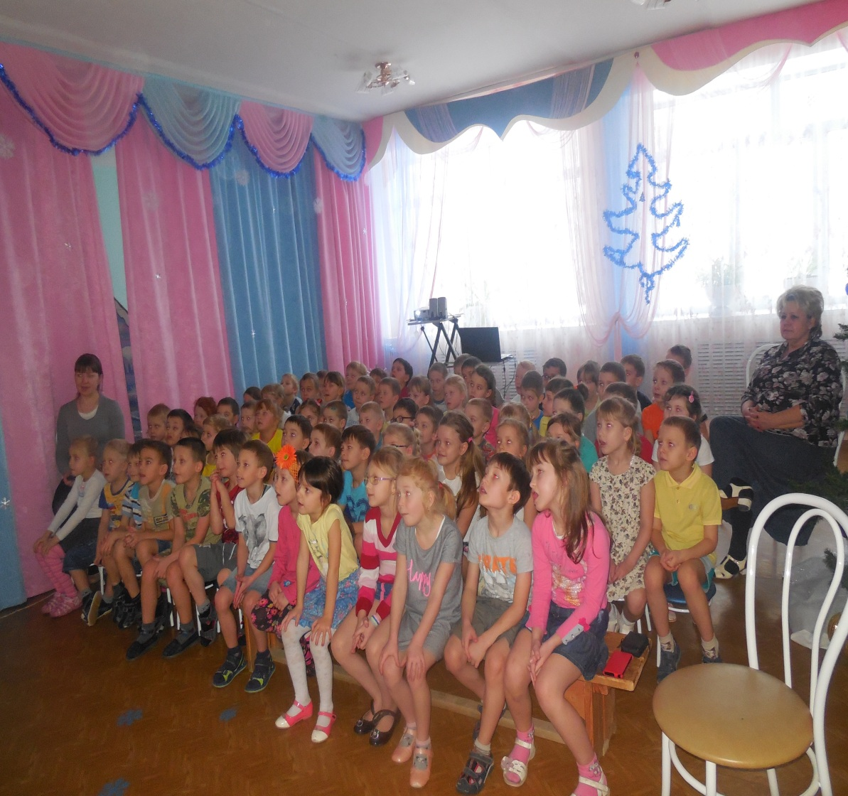
Январь.
Просмотр мультфильмов о войне:
«Солдатская лампа»
«Легенда о старом маяке»
«Воспоминание»
«Мир дому твоему» и др.

Slide 17
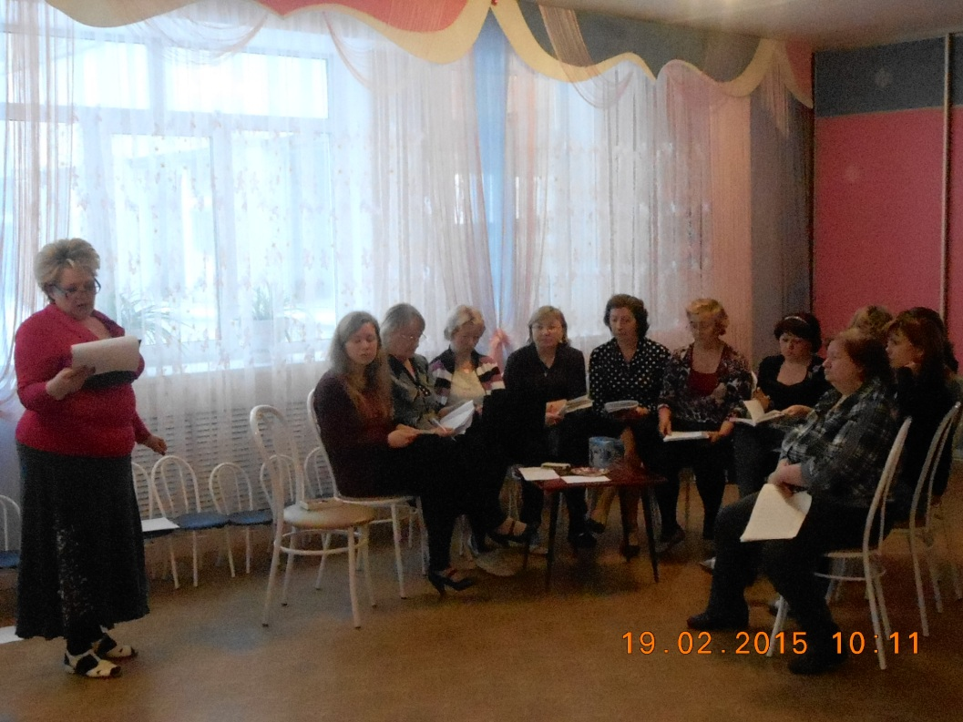
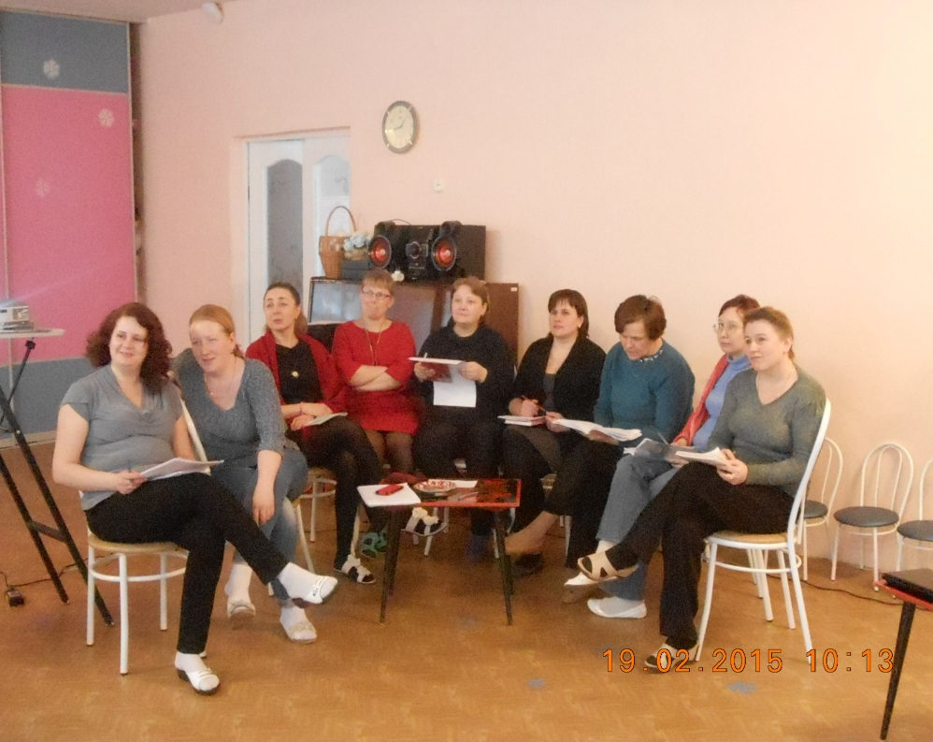
Февраль.
Деловая игра для педагогов
«По страницам Великой победы»

Slide 18
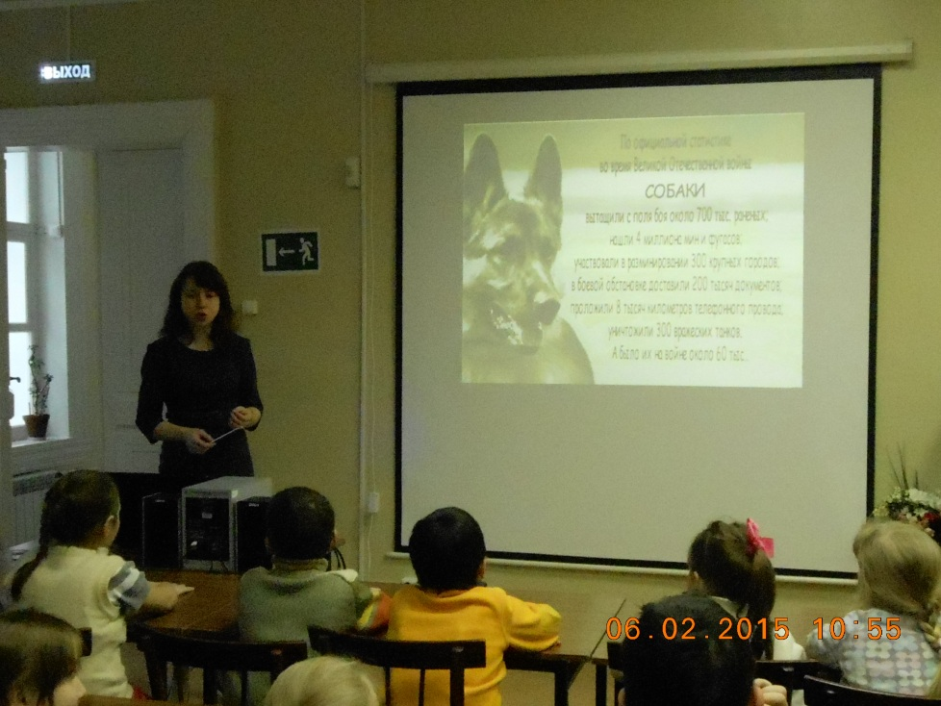
Экскурсия воспитанников подготовительных к школе групп в детскую областную библиотеку «Верные друзья солдат Победы»

Slide 19
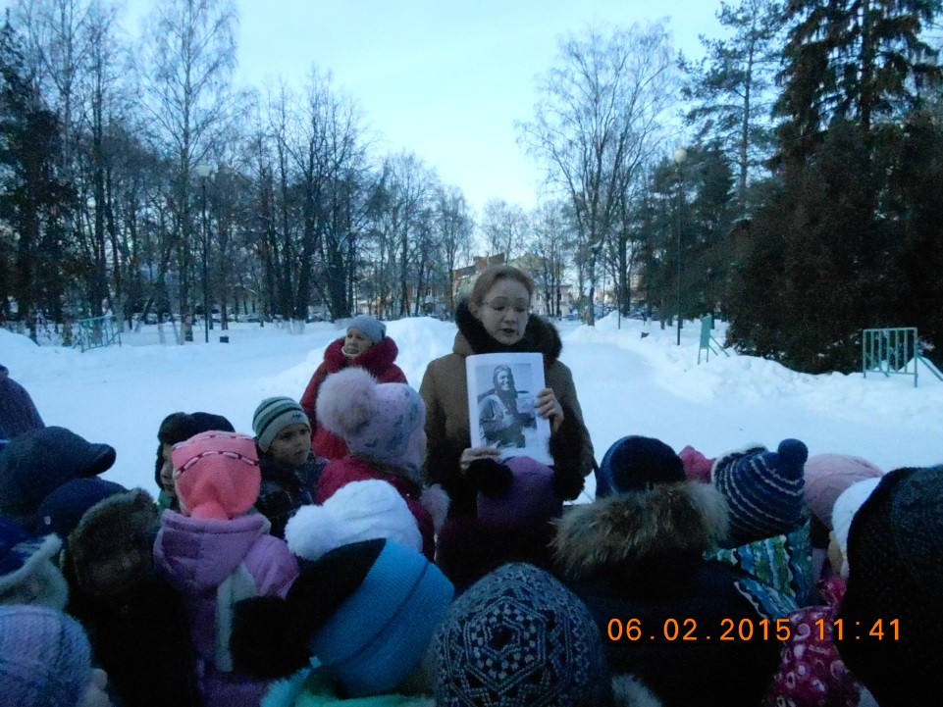
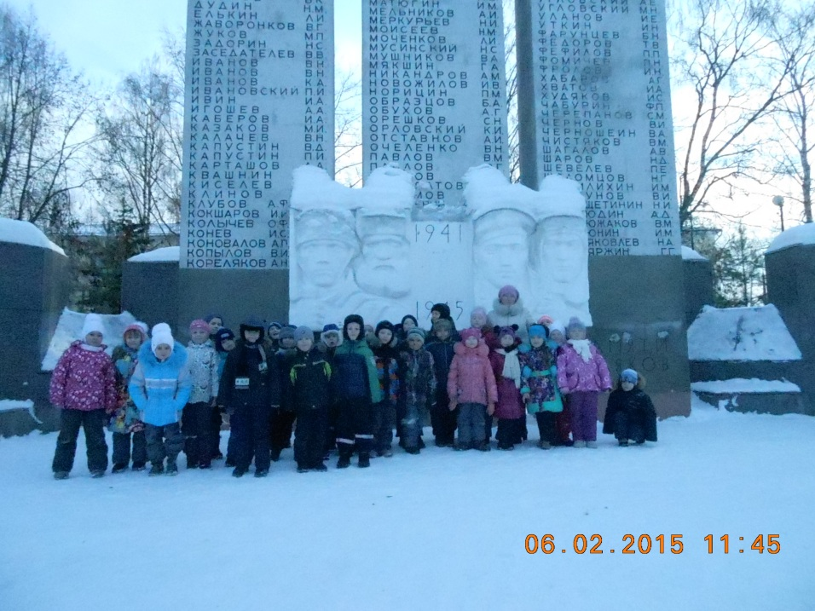
Обзорная экскурсия по городу Вологда с выходом у памятников «Вечный огонь», «Стелла Кировский сквер».

Slide 20
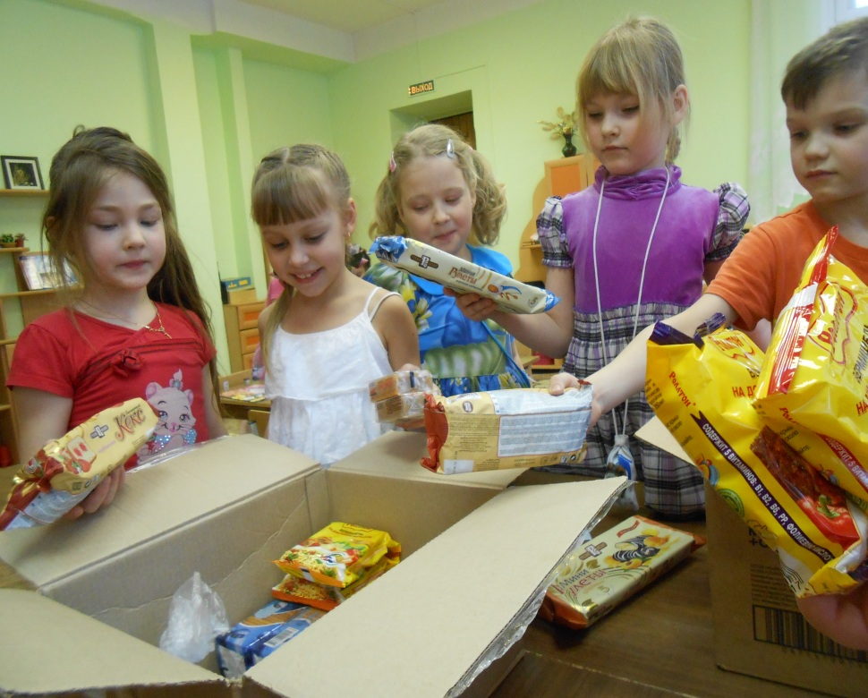
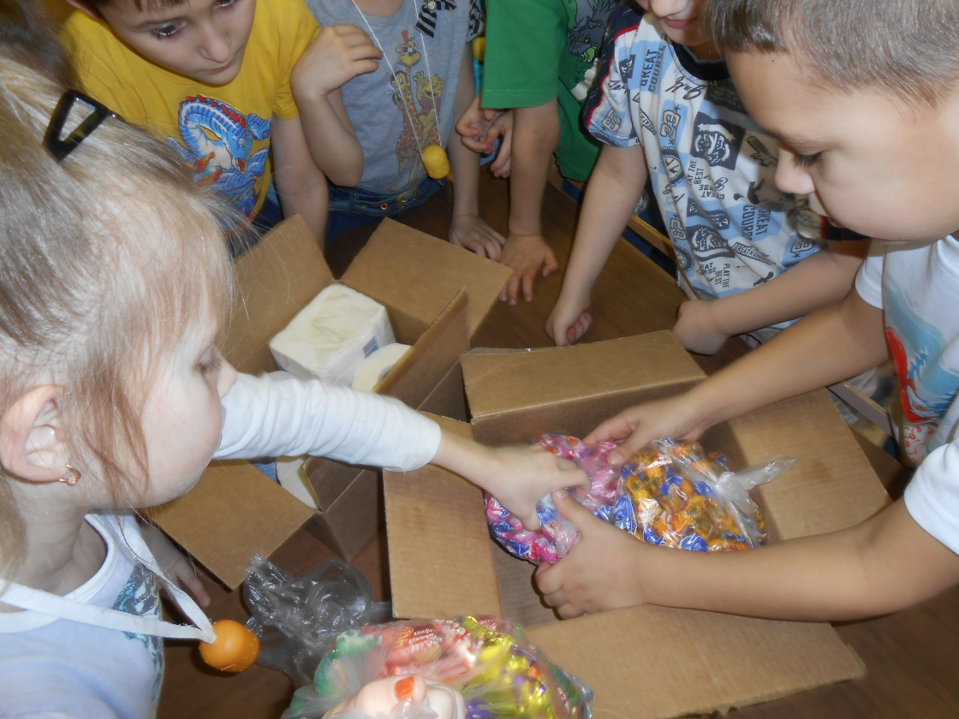
Акция «Подарок солдату».

Slide 21
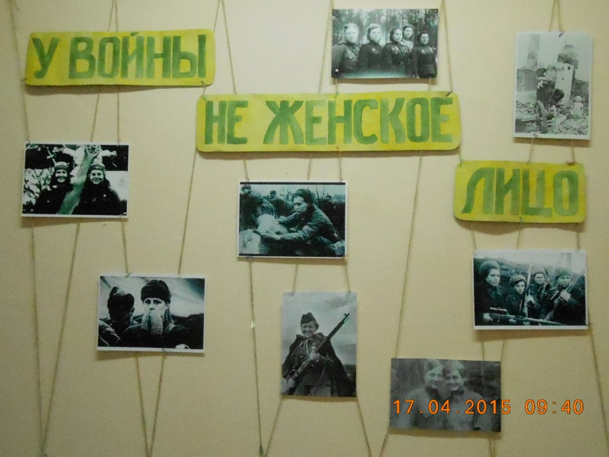
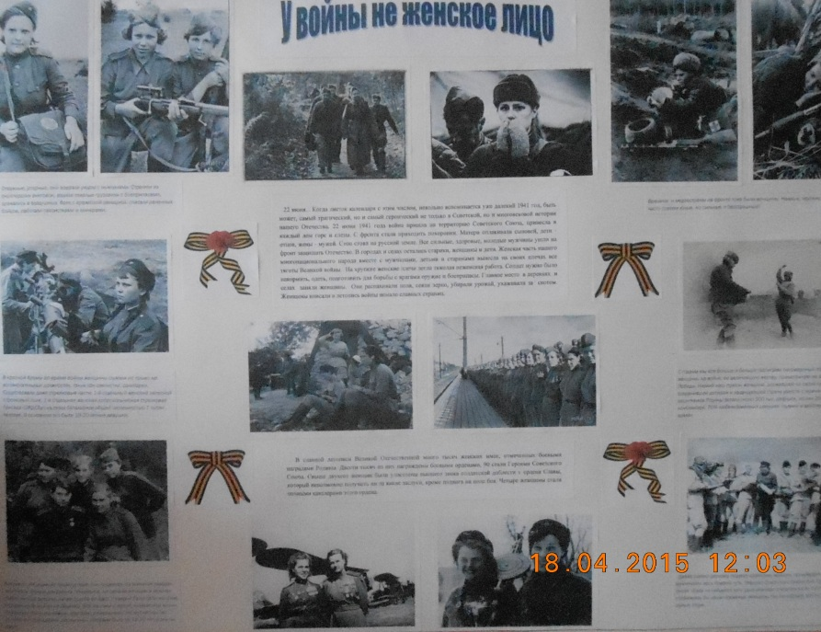
Март
Семейная фотовыставка «У войны не женское лицо»

Slide 22
Выставка книг «Дошкольникам о Великой Отечественной войне». Презентация книг для педагогов и для детей старшего дошкольного возраста.
Консультация для родителей «Формирование патриотизма у детей дошкольного возраста»
Подготовлено: воспитателем Ляпиной Т.К.

Slide 23
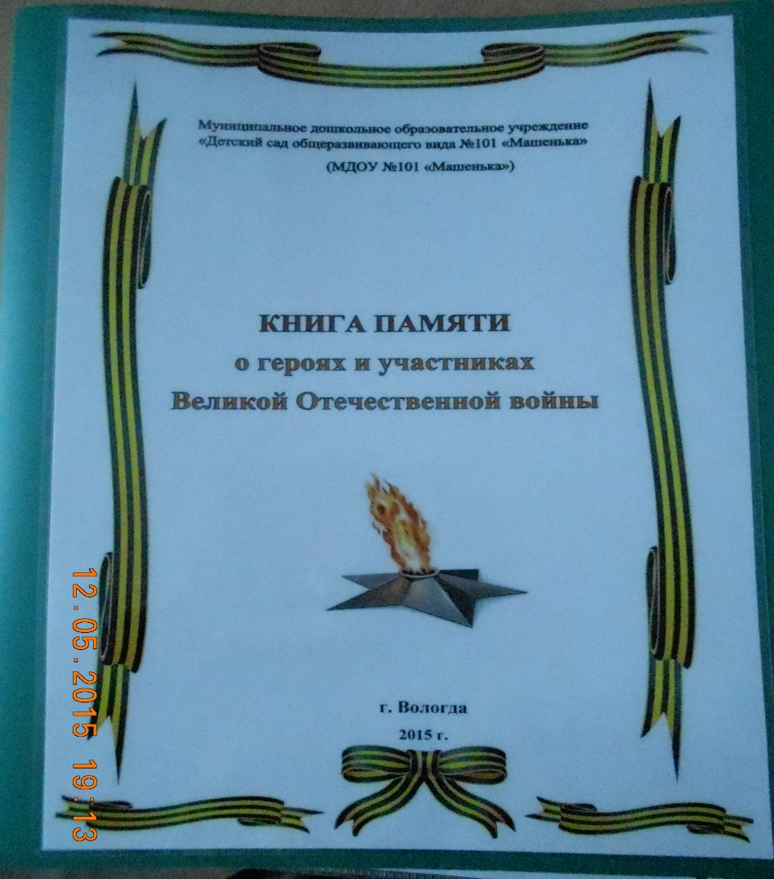
Проведение совместной
акции с родителями
«Ветеран живет рядом»
(создание Книги Памяти).

Slide 24
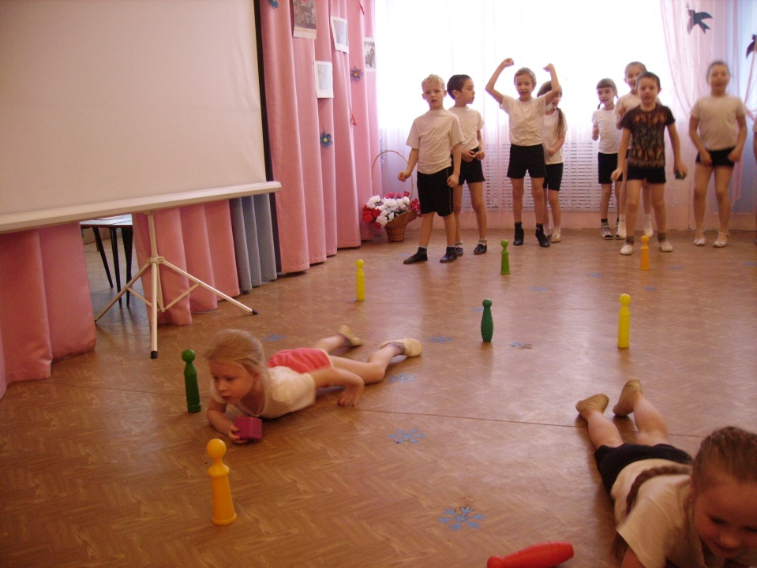
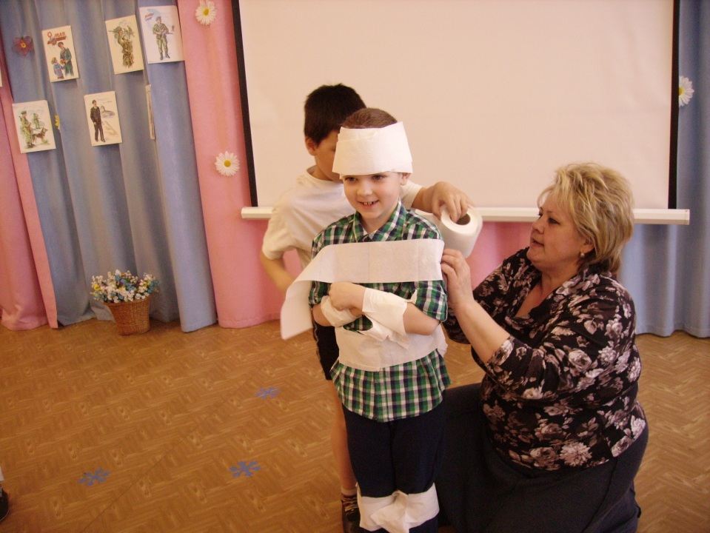
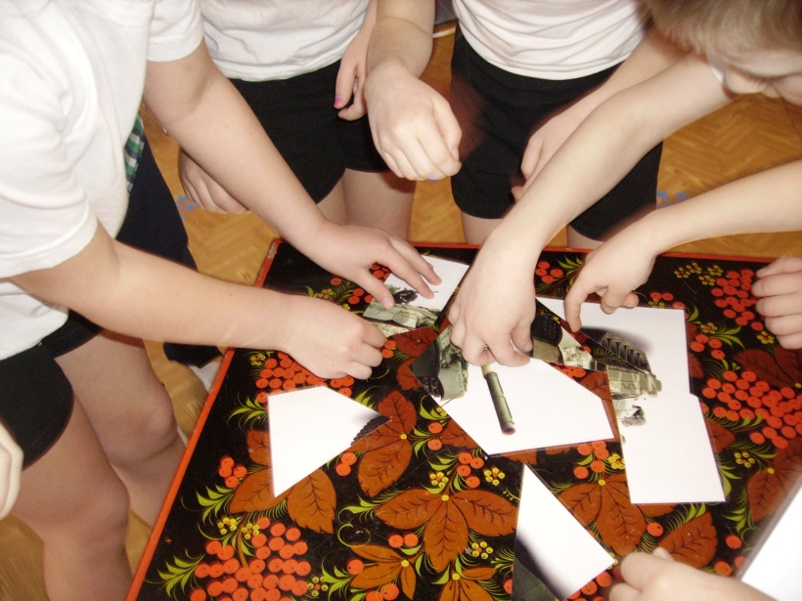
Викторина «Боевая слава нашего города»

Slide 25
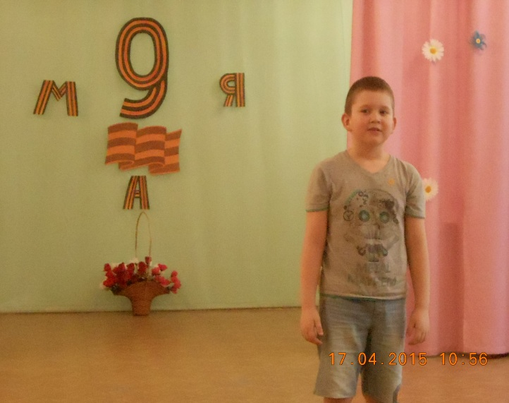
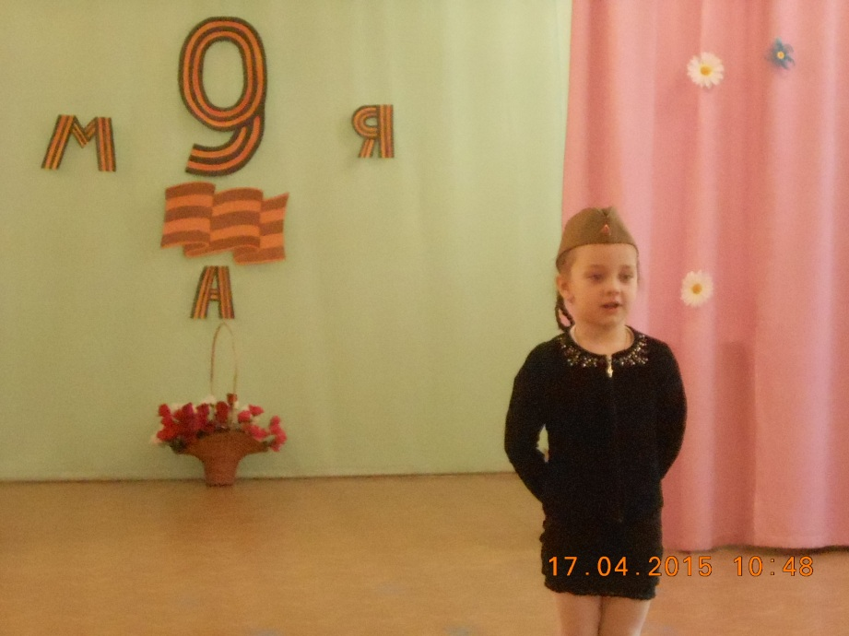
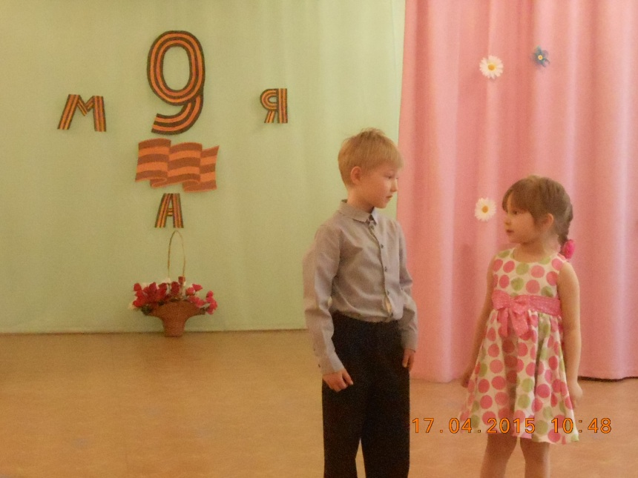
Апрель.
Конкурс чтецов «Годы опаленные войной»

Slide 26
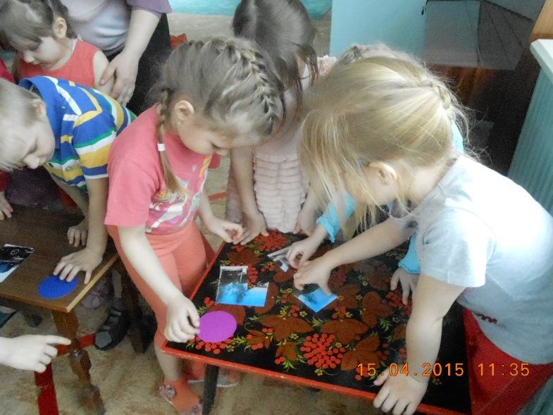
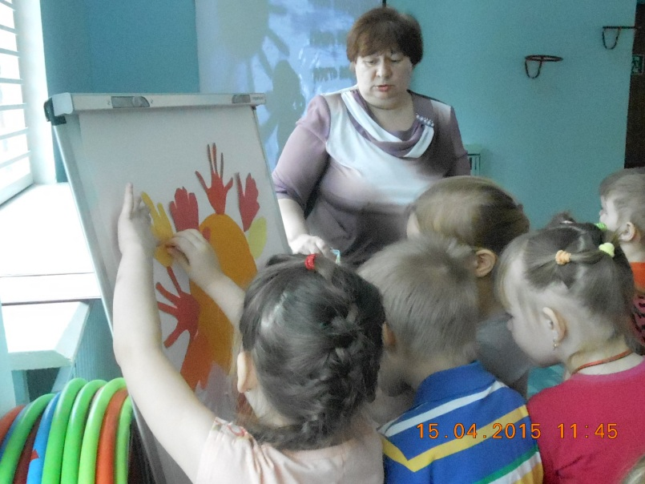
Показ открытых занятий для педагогов «Детям о ВОВ»
Калинина В.Ю. группа № 12

Slide 27
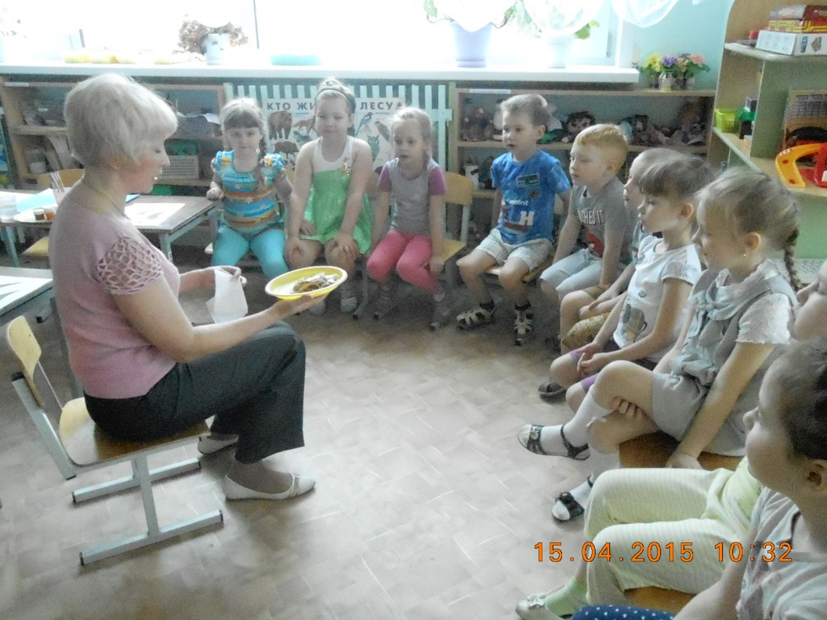
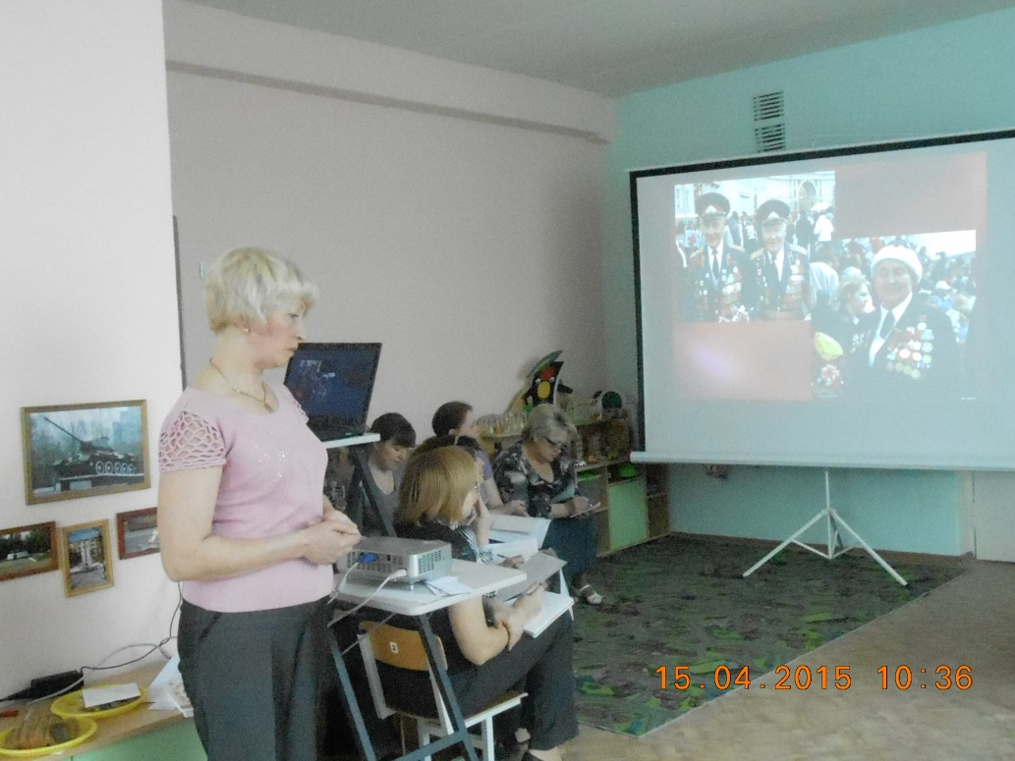
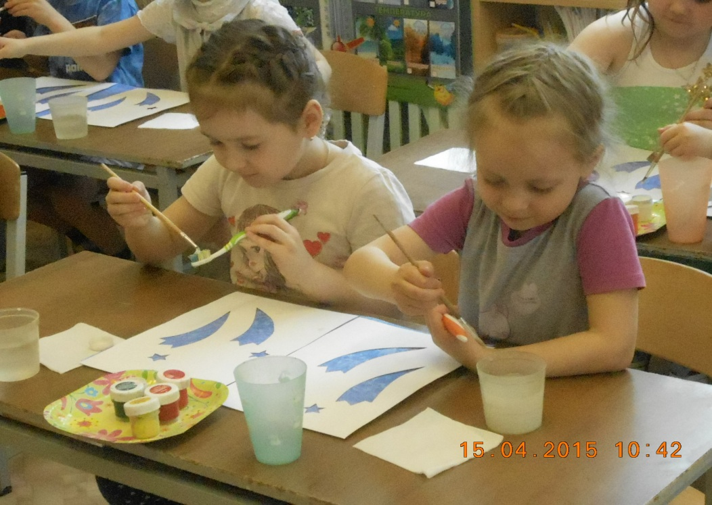
Ботова Е.А.
группа № 9

Slide 28
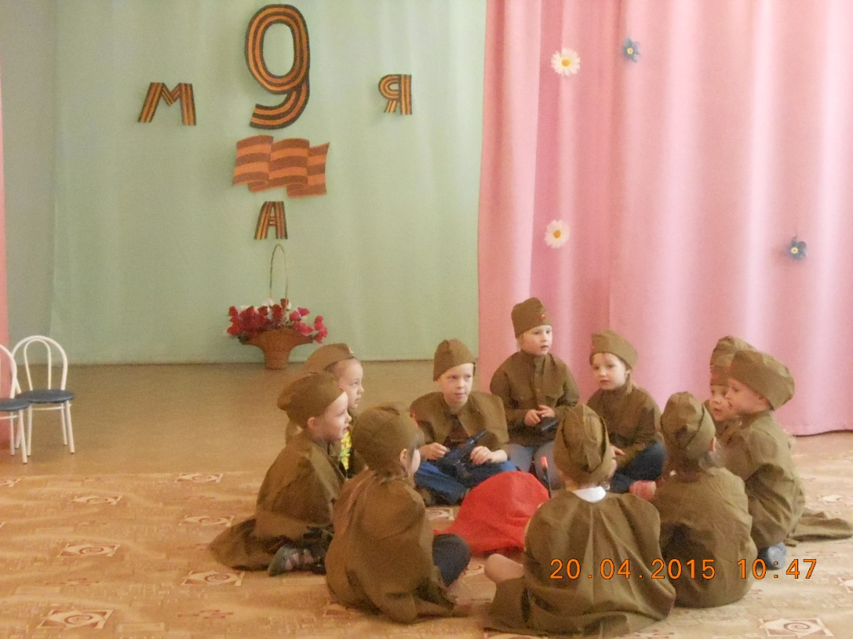
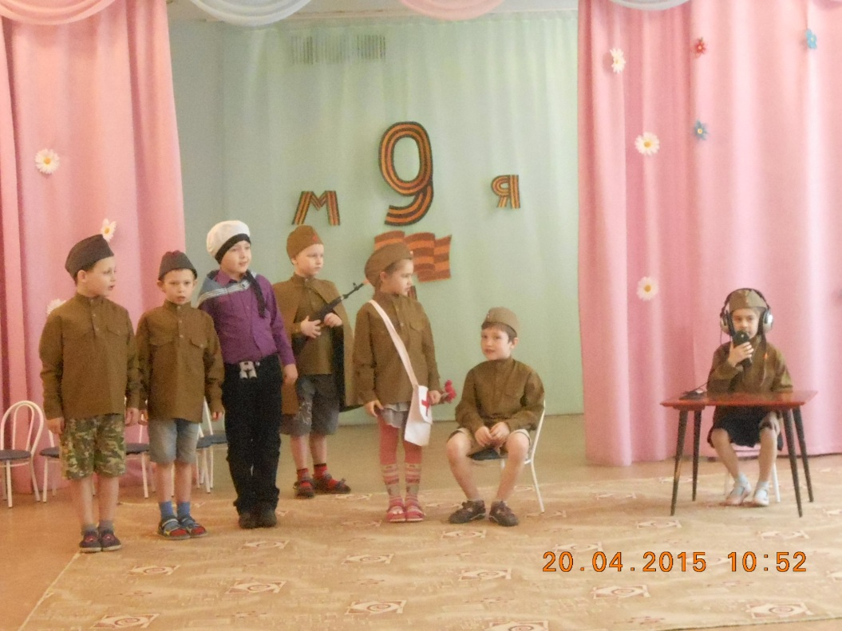
Конкурс инсценировок о войне «Годы опаленные войной»

Slide 29
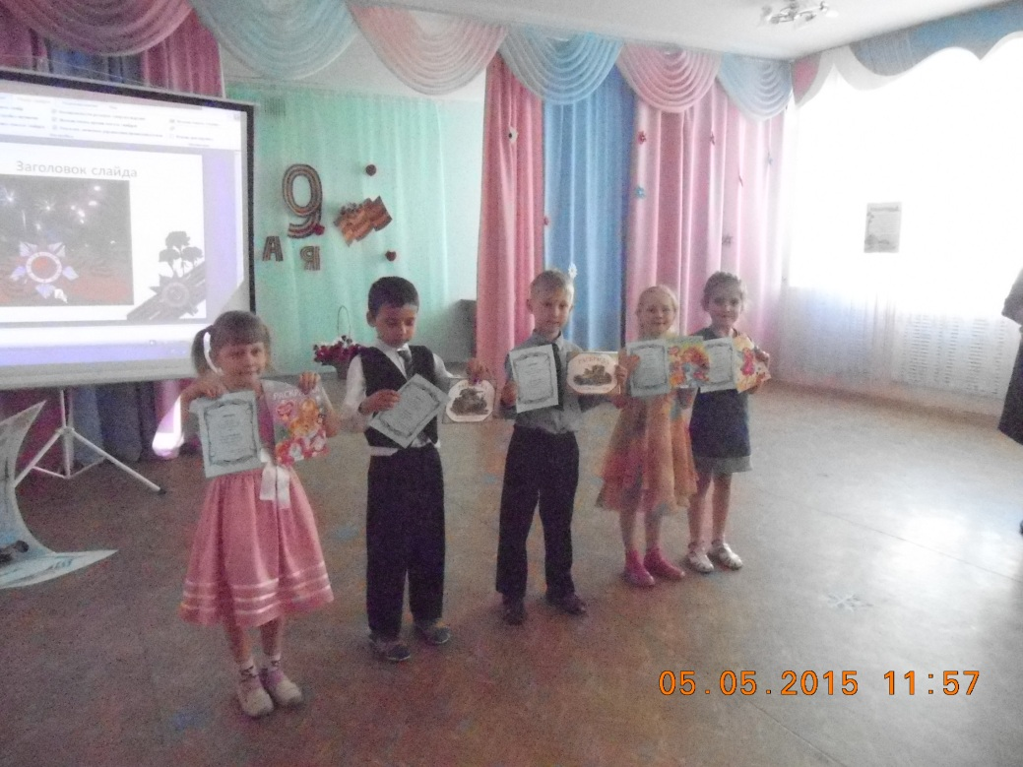
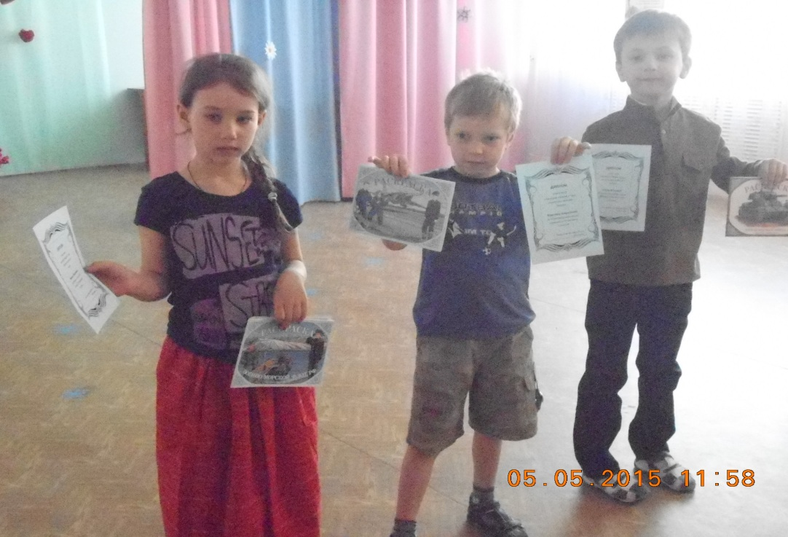
Вручение дипломов за участие в конкурсе чтецов и инсценировках

Slide 30
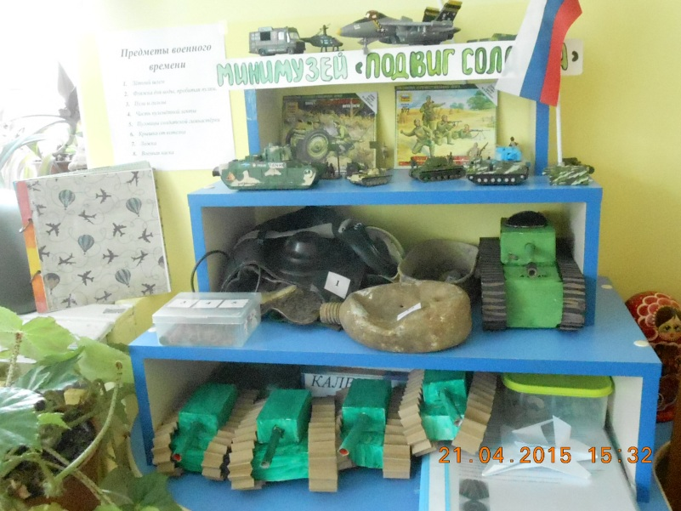
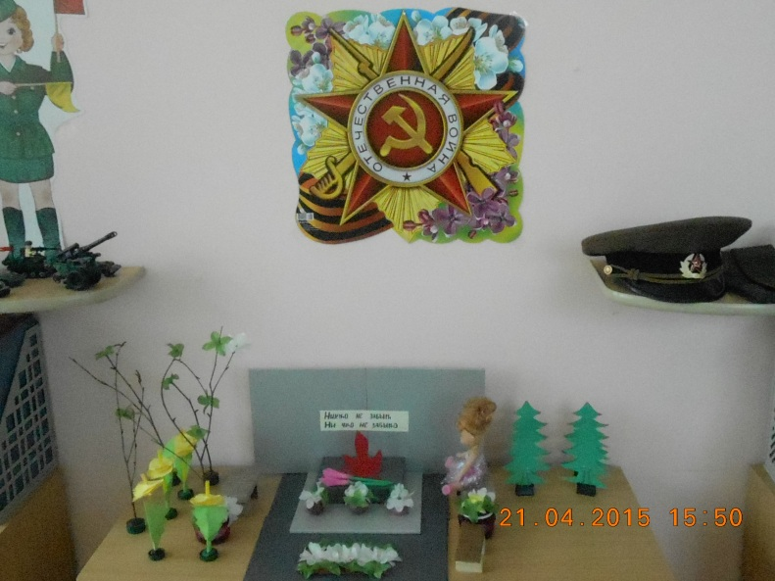
Создание на группах мини-музеев о ВОВ «Никто не забыт, ничто не забыто».

Slide 31
Поздравительные открытки ГОР.СОМ.35.

Slide 32
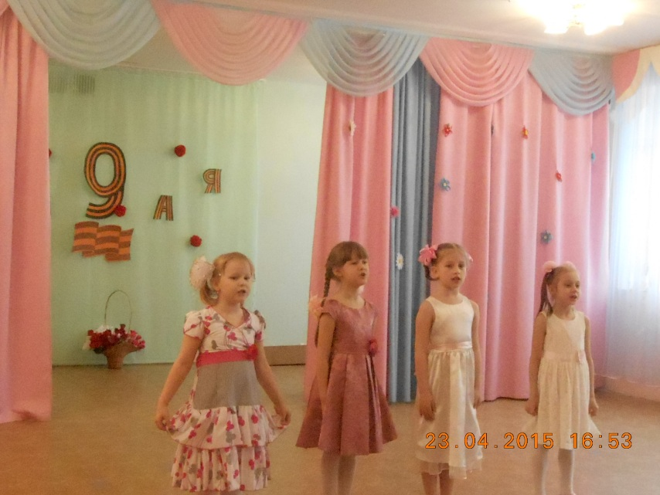
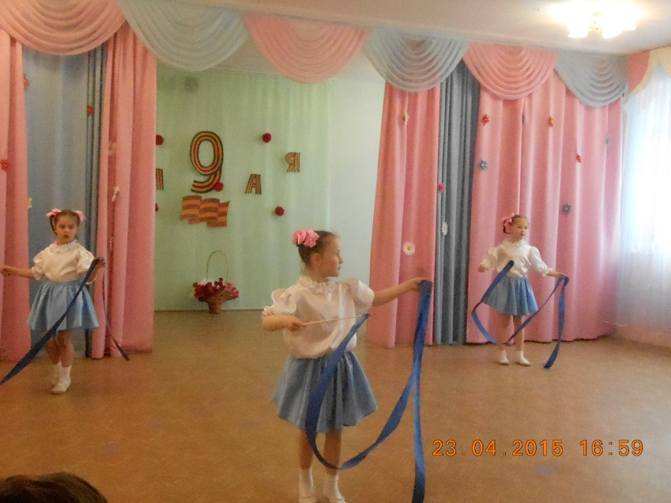
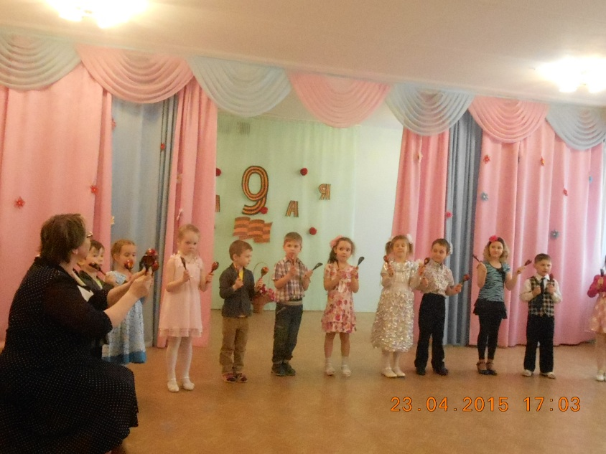
Музыкальная гостиная

Slide 33
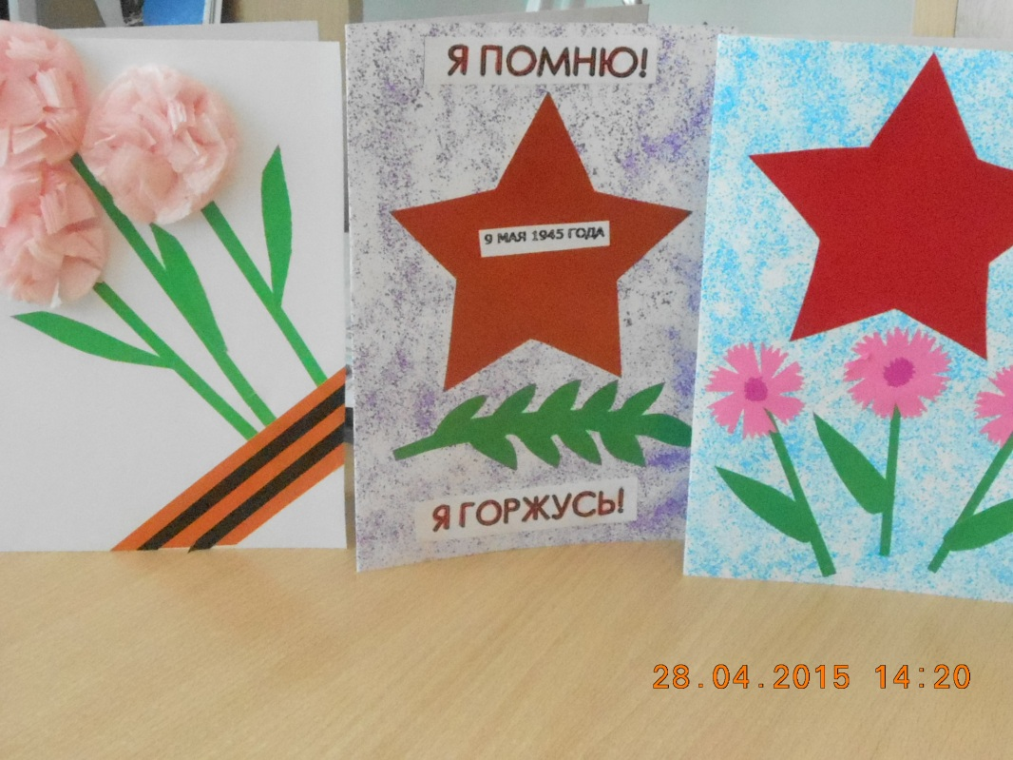
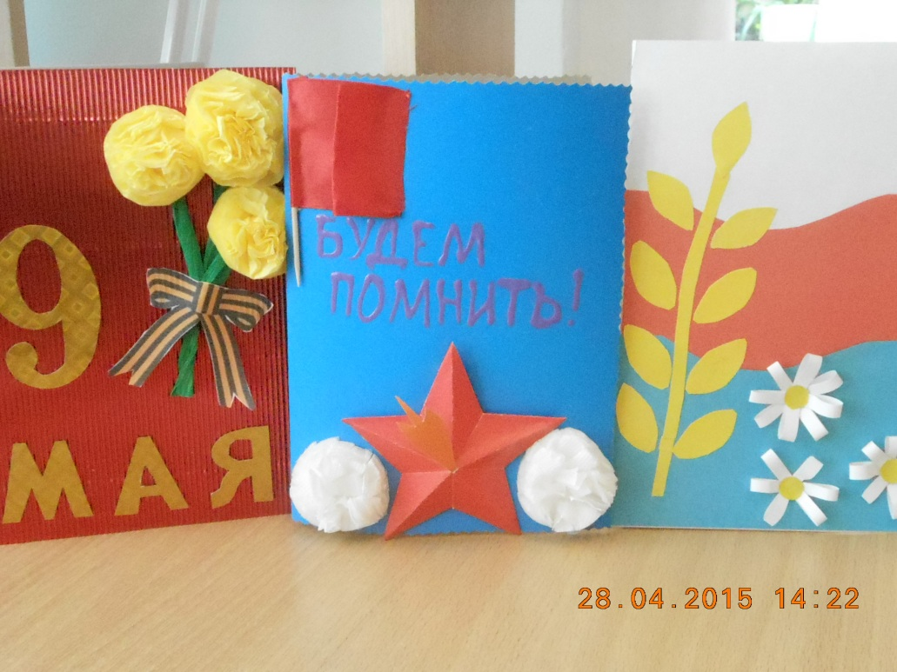
Май
Акция «Открытки для ветеранов»

Slide 34
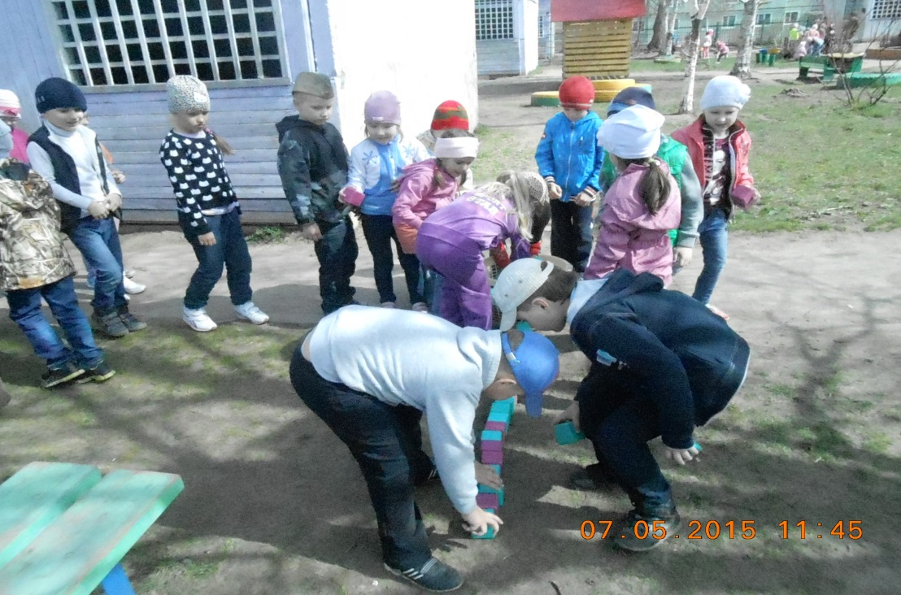
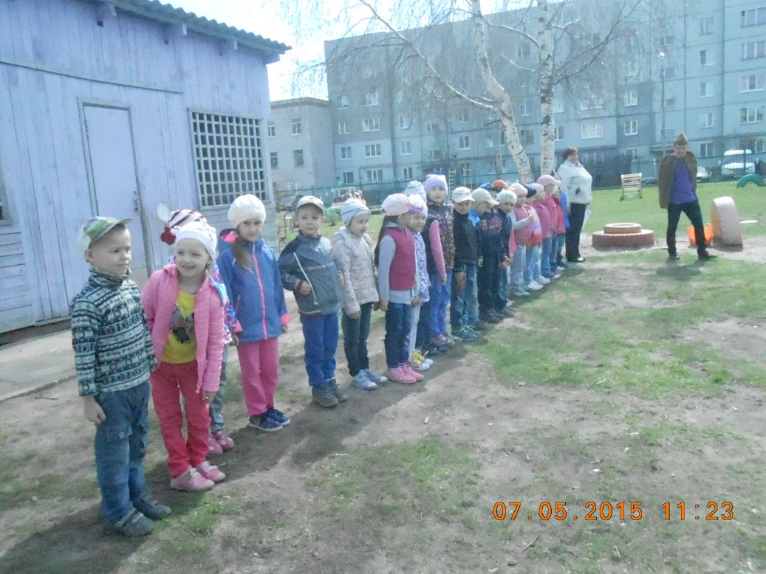
Спортивная игра «Зарница»

Slide 35
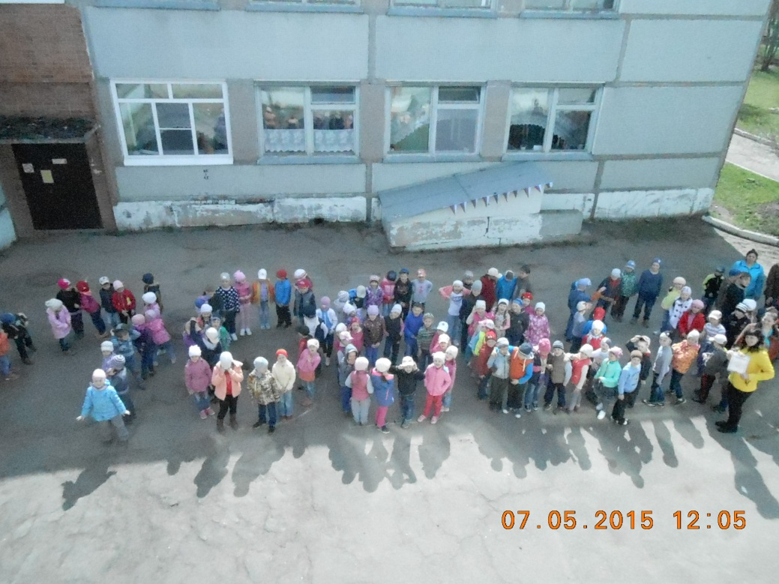
Дети выстраиваются в слово ПОБЕДА !

Slide 36
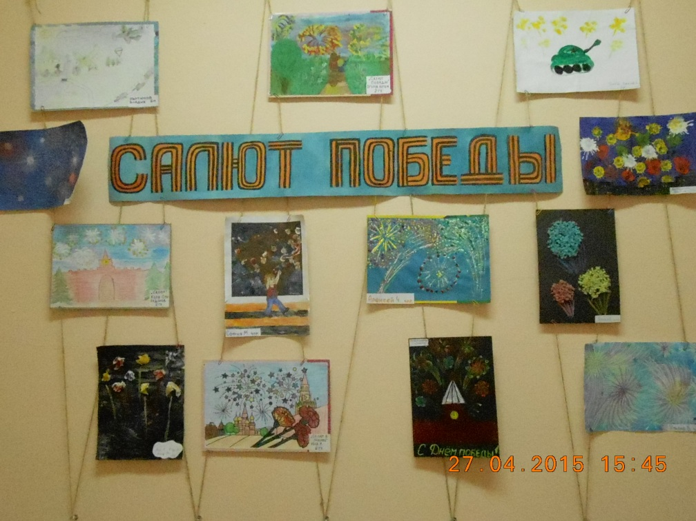
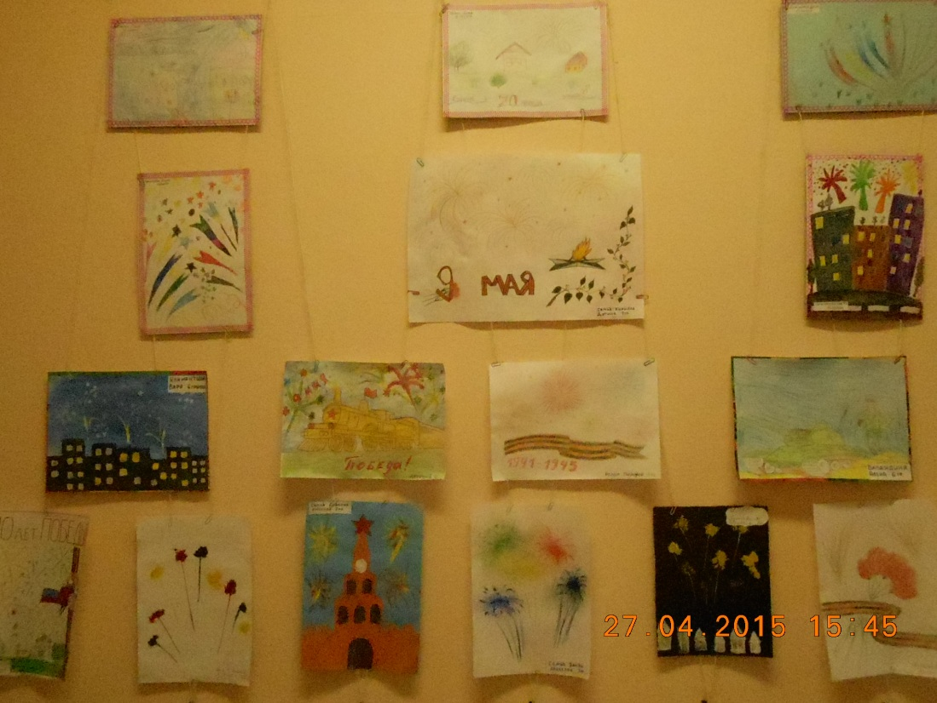
Выставка детских рисунков: «Салют над городом в честь праздника Победы!»

Slide 37
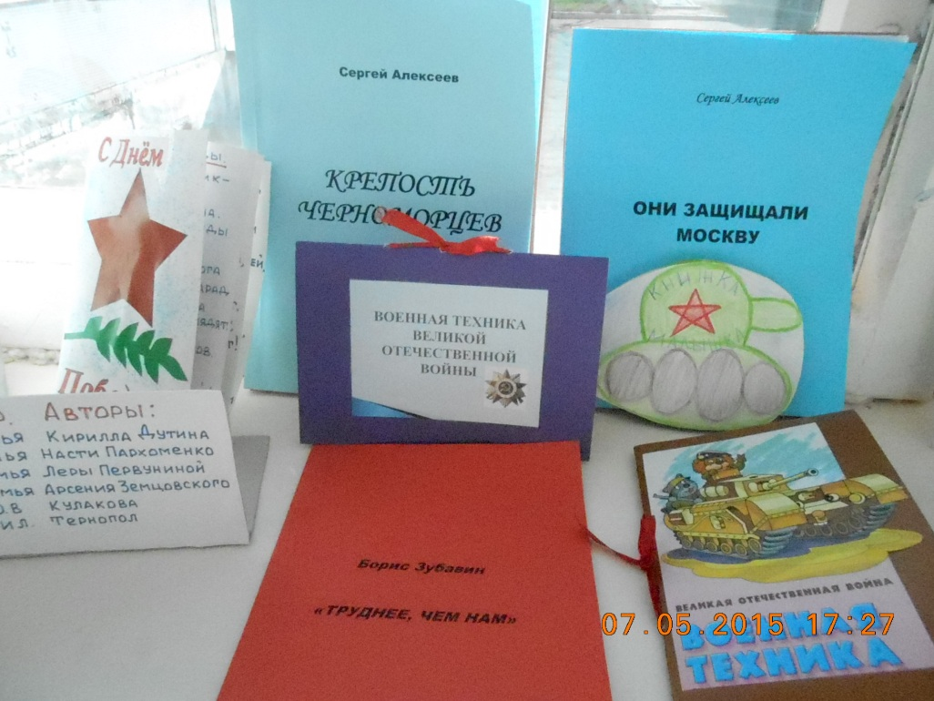
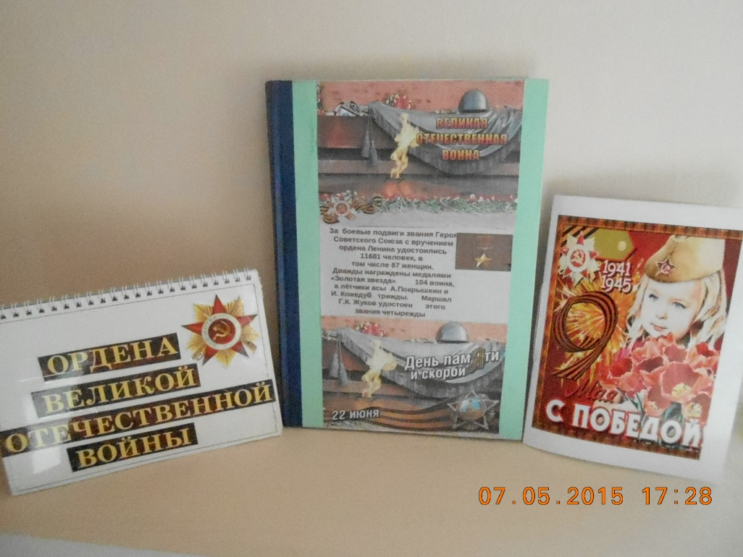
Общая тематическая выставка в ДОУ «Помнить чтоб жизнь продолжалась» (книжки – самоделки)

Slide 38
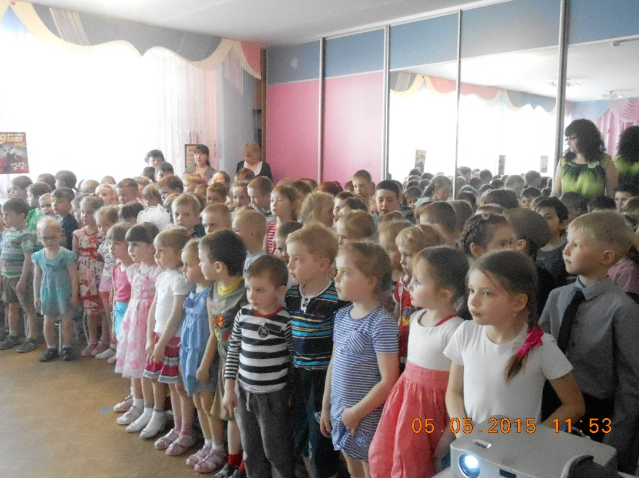
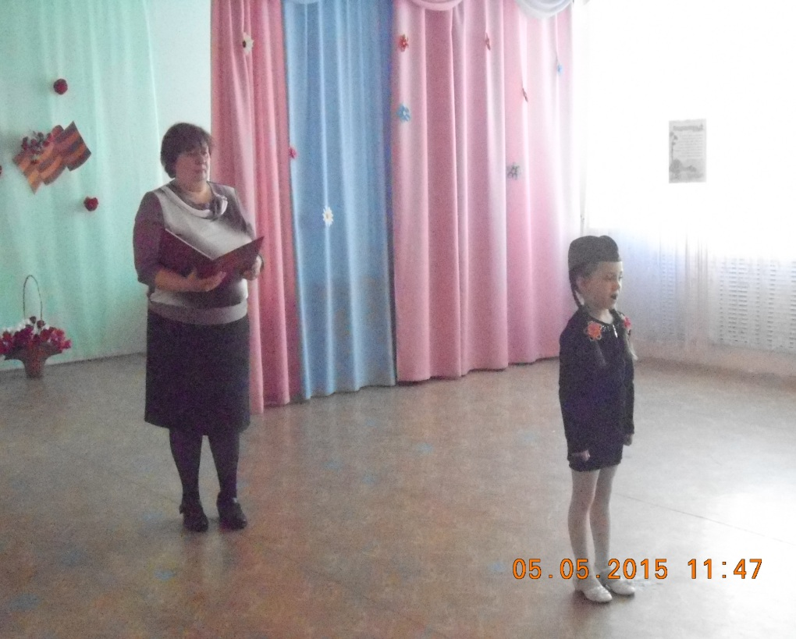
Праздничный концерт

Slide 39
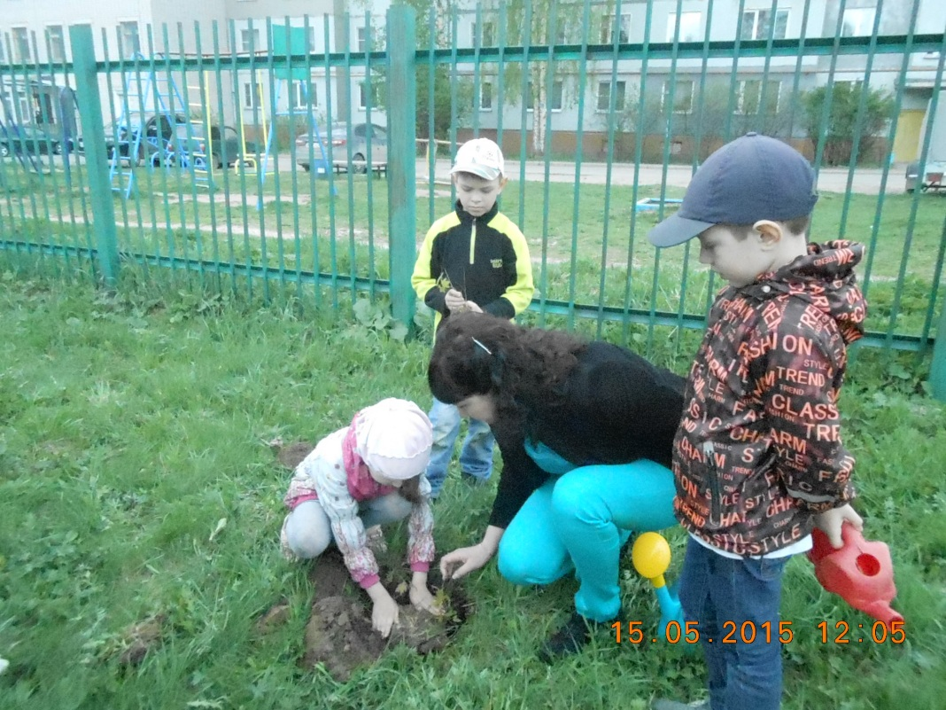
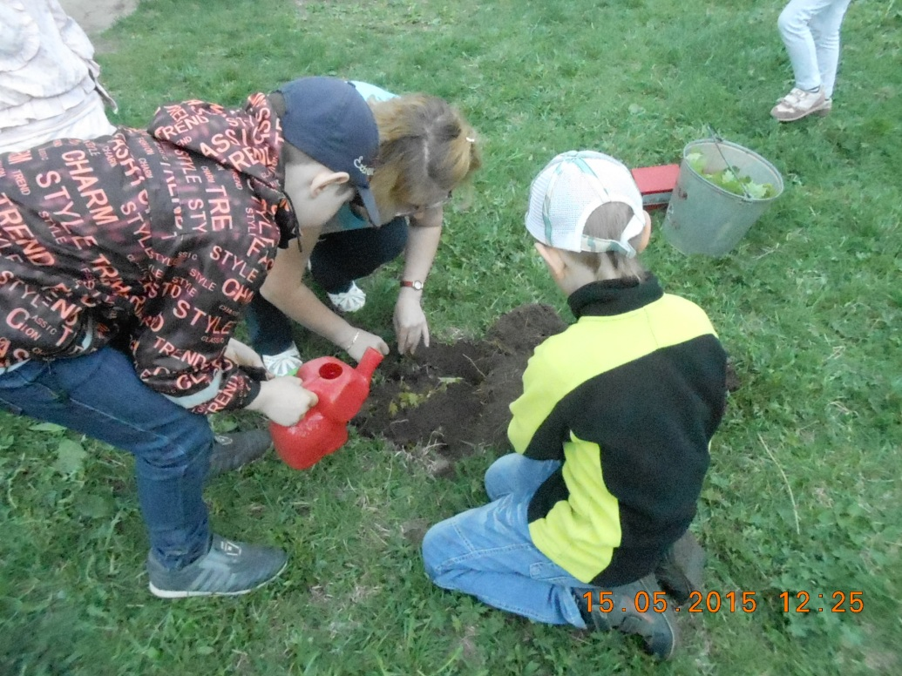
Аллея памяти

Slide 40
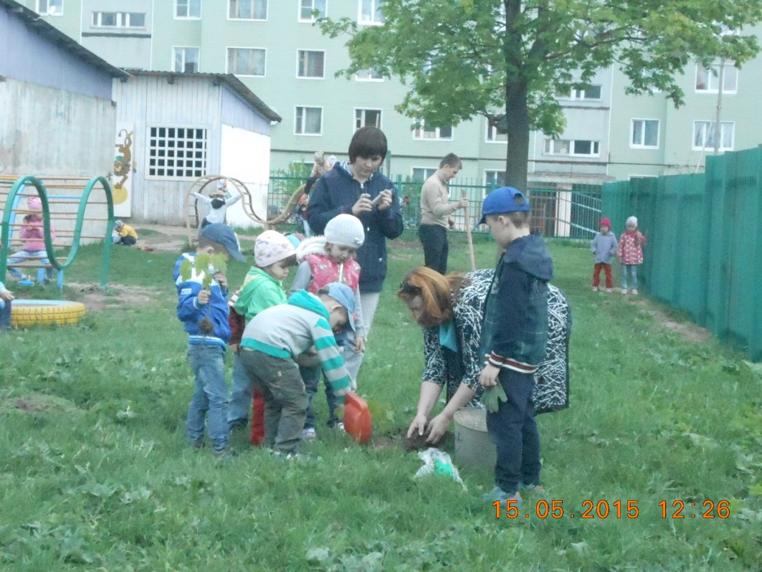
Посадка
клёнов

Slide 42
Продукт проектной деятельности.
Материалы для заочного консультирования родителей (оформление раздевалок в каждой группе ,выставки в фойе МДОУ).
Поздравительные открытки для ветеранов.
Выставки рисунков на темы: «Салют над городом в честь праздника Победы», «По страницам Великой Победы».
Фото-выставка «У войны не женское лицо».
Выставка книг – самоделок.
Демонстрационный материал для воспитанников (мультфильмы; презентации о ВОВ, дидактические игры, иллюстрированный материал)
Подборка художественной литературы для детей и методической литературы для педагогов.
Спортивная игра «Зарница».
Концерты воспитанников ДОУ №95,ДОУ №101.
Викторина «Боевая слава нашего города».
Деловая игра для педагогов «По страницам Великой победы».

Slide 43
Обзорная экскурсия по г. Вологда с выходом у Вечного огня, Стела «Кировский сквер».
Оформление тематических альбомов:
- Города-герои
- Оружие и техника ВОВ
Награды ВОВ.
Праздничный концерт.
Посещение праздничного парада к 70 -летию победы ВОВ.
Кленовая аллея памяти.
Презентация проекта в формате Microsoft PowerPoint.

